Slide 1

§8.2 常数项级数的判别法
一、正项级数及其审敛法
定义:
这种级数称为正项级数.
定理1：

Slide 2




Slide 3






Slide 4

2. 比较判别法
证明
即部分和数列有界

Slide 5


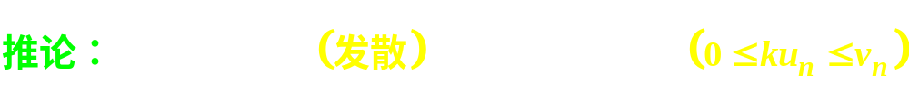


Slide 6




Slide 7

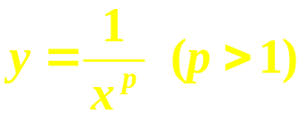
解
由图可知

Slide 8

记住此结论
重要参考级数: 几何级数, P -级数, 调和级数.

Slide 9

证:

Slide 10
3.比较判别法的极限形式:

Slide 11

证:
由比较判别法的推论, 得证.

Slide 12
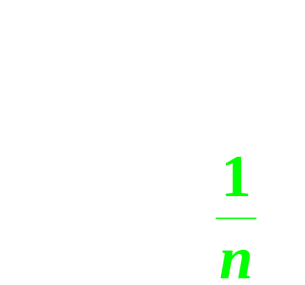
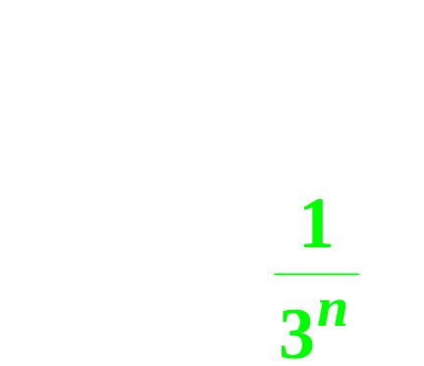
例4 判定下列级数的敛散性:
解
原级数发散.
故原级数收敛.

Slide 13


4. 比值审敛法(达朗贝尔判别法)：

Slide 14
比值审敛法极限形式
证明

Slide 15
注
1. 当 时比值审敛法失效;

Slide 16
例5 判别下列级数的收敛性:
解

Slide 17
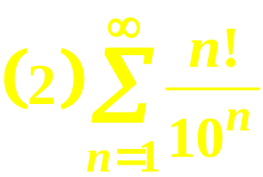
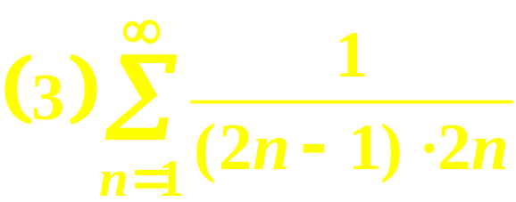
解

Slide 18

5. 根值审敛法 (柯西判别法)：
无法判断级数的收敛性.

Slide 19



Slide 23

解

Slide 24
根据级数收敛的必要条件，
原级数发散．

Slide 25
解
根据比较判别法，
原级数收敛．

Slide 26
解

Slide 27
原级数收敛；
原级数发散；
原级数也发散．

Slide 28
二、交错级数及其审敛法
定义: 正、负项相间的级数称为交错级数.
莱布尼茨定理 如果 满足条件:
则级数收敛, 且其和 , 其余项 的绝对值

Slide 29

证明

Slide 30
满足收敛的两个条件

Slide 31


原级数收敛,

Slide 32

解
原级数收敛.

Slide 33

三、绝对收敛与条件收敛
定义: 正项和负项任意出现的级数称为任意项级数.
证明

Slide 34



Slide 35

解
故原级数绝对收敛.

Slide 36


